Slide 1
10 模数与数模转换器
Analog Digital Converter and Digital Analog Converter
10.1 D/A转换器
10.2 A/D转换器

Slide 2
教学基本要求
1、掌握倒T形电阻网络D/A转换器(DAC)、集成D/A转换器的工作原理及相关计算。
2、掌握并行比较、逐次比较、双积分A/D转换器(ADC)的工作原理及其特点。
3、正确理解D/A、A/D转换器的主要参数。

Slide 3
概述
将温度、压力、流量、应力等物理量转换为模拟电量。
计算机进行数字处理（如计算、滤波）、保存等
用模拟量作为控制信号
模
拟
A/D
数字控制
D/A
模拟
传感器
转换器
计算机
转换器
控制器
工业生产过程控制对象
ADC和DAC已成为计算机系统中不可缺少的接口电路。

Slide 4
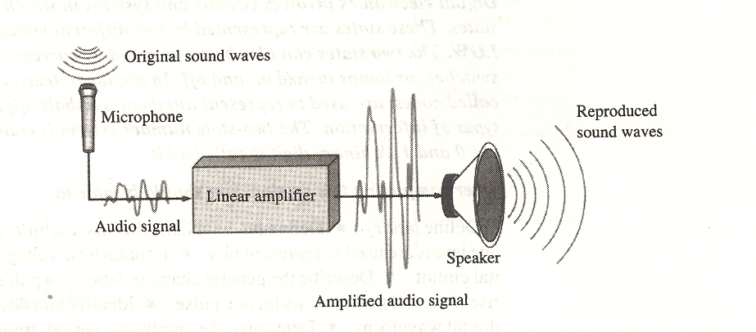
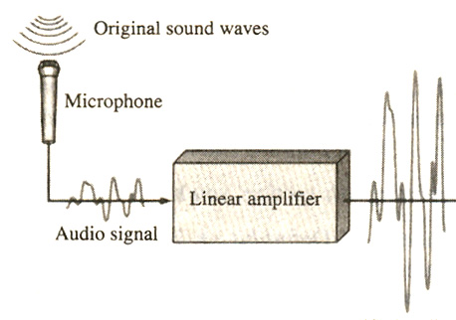


处理模拟信号的模拟电路。
CD rom
Mp3
(wma)
Analog to digital converter
Encoder
Memory
模拟电路
模数混合电路
数字电路
模拟电路与数字电路的接口模数（数模）转换电路。

Slide 5
10.1 D/A转换器
10.1.1 D/A转换器的输入/输出特性及结构框图
10.1.2 D/A转换器的基本原理
10.1.3 倒T形电阻网络D/A转换器
10.1.4 权电流型D/A转换器
*10.1.5 权电容网络D/A转换器
10.1.6 D/A转换器的输出方式
10.1.7 D/A转换器的技术指标
10.1.8 D/A转换器的应用

Slide 6
10.1 D/A转换器
10.1.1 D/A转换器的输入/输出特性及其结构框图
1. D/A转换器输入/输出特性
将数字量转换为与之成正比模拟量 。
A = K D
υ_{O} = – K N_{B}
数字量
模拟量
n位
DAC
Notes:
图中看出，谐波次数越高，幅值分量越小，对原波形的贡献越小，所以在一定条件下可忽略高次谐波。

Slide 7
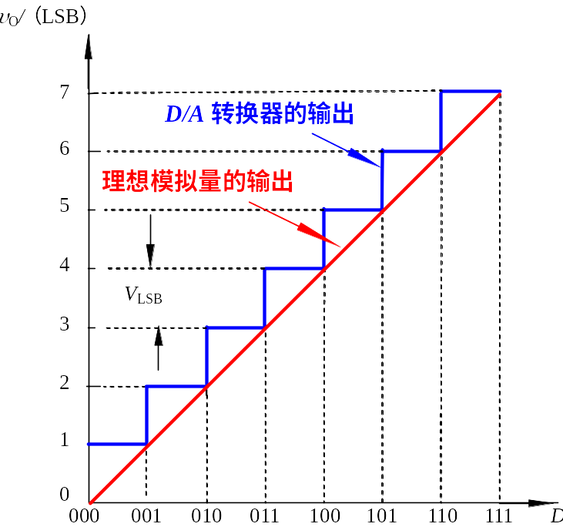
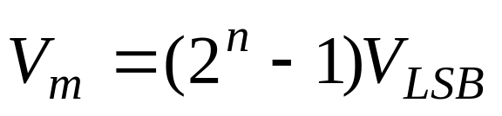
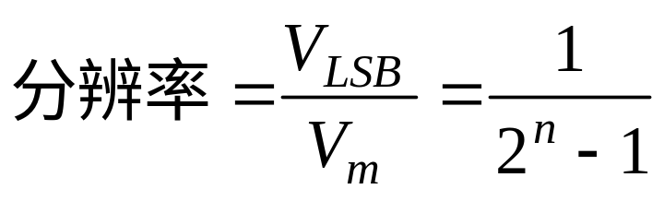
1. D/A转换器输入/输出特性
D=001（最低有效位LSB为1）时对应的输出电压为V_{LSB}，而D=111时的输出电压为
满刻度输出电压：
n=4，分辨率=6%
n=10，分辨率=1%
数字量与转换后的模拟量之间存在误差 。
Notes:
图中看出，谐波次数越高，幅值分量越小，对原波形的贡献越小，所以在一定条件下可忽略高次谐波。

Slide 8
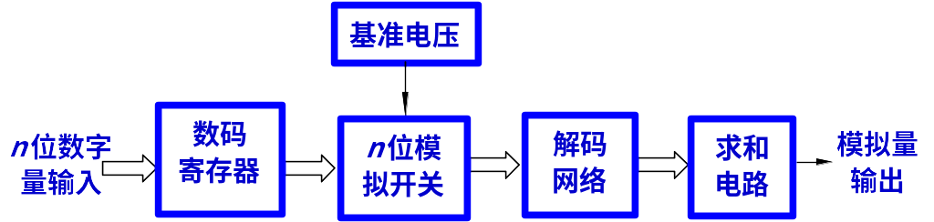
2. D/A转换器的结构框图
用存放在数字寄存器中的数字量的各位数码
将权电流相加产生与输入成正比的模拟电压
由输入数字量控制
产生权电流
DAC的数字数据可以并行输入也可串行输入

Slide 9
10.1.2 D/A转换器的基本原理
1. 实现D/A转换的基本思想
将二进制数N_{D}＝(11001)_{B}转换为十进制数。
N_{D}＝b₄×2⁴＋b₃×2³＋b₂×2²＋b₁×2¹＋b₀×2⁰
＝1×2⁴＋1×2³＋0×2²＋0×2¹＋1×2⁰
数字量是用代码按数位组合而成的， 对于有权码，每位代码都有一定的权值，如能将每一位代码按其权的大小转换成相应的模拟量， 然后，将这些模拟量相加，即可得到与数字量成正比的模拟量， 从而实现数字量--模拟量的转换。

Slide 10
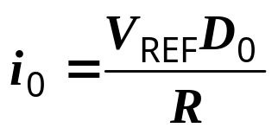
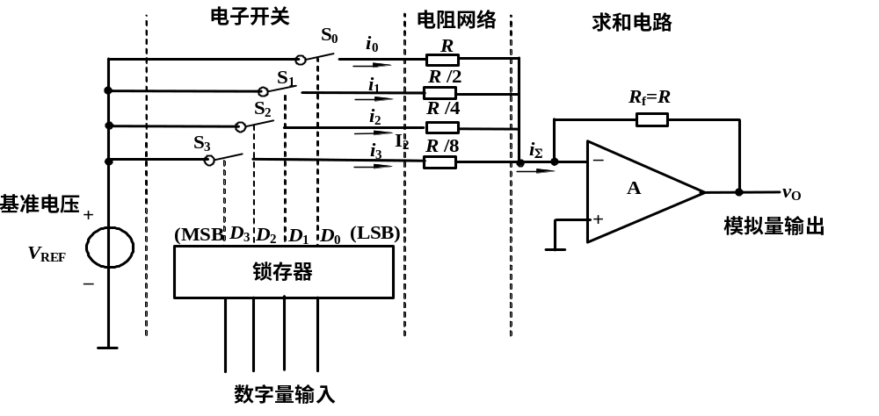
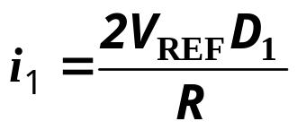
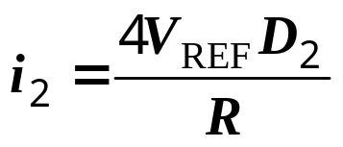
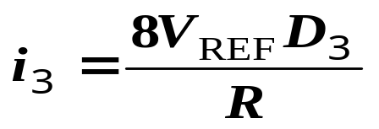
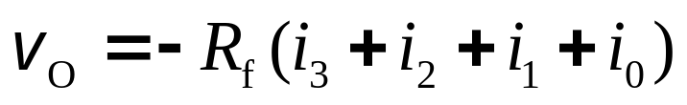
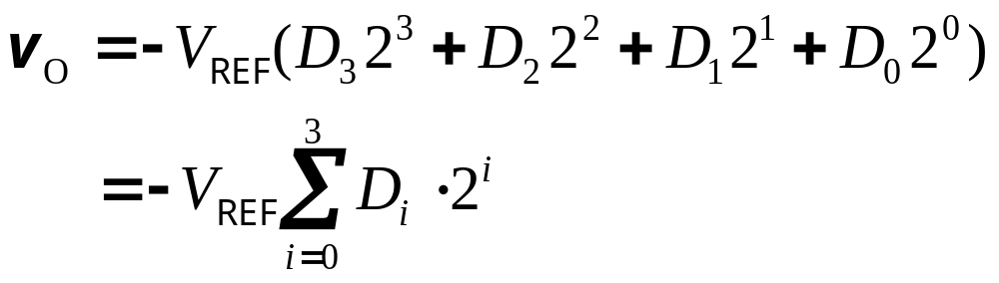
2. 实现D/A转换的原理电路
，
，
,

Slide 11
3. D/A转换器的分类:
T型电阻网络DAC
按解码网络结构分类
倒T形电阻网络DAC
D/A 转
换
器
权电流DAC
权电阻网络DAC
CMOS开关型DAC
按模拟电子开关电路分类
电流开关型DAC
双极型开关型DAC
ECL电流开关型DAC

Slide 12
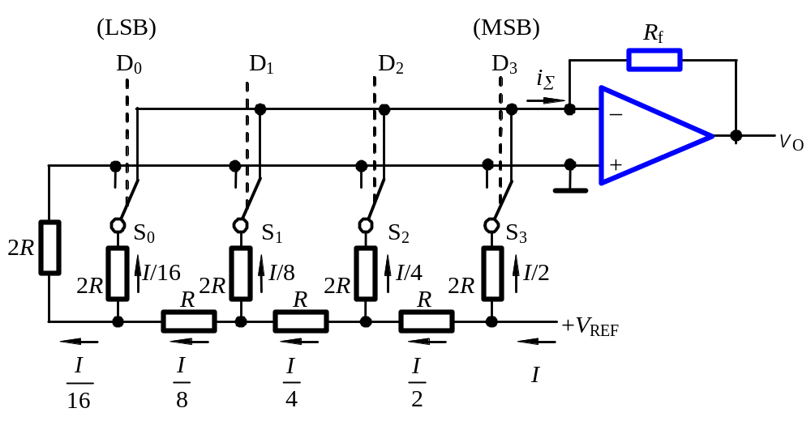
10.1.3 倒T形电阻网络D/A转换器
1、4位倒T形电阻网络D/A转换器
求和运算放大器
输入4位二进制数
模拟电子开关
输出
模拟电压
电阻网络
基准电压
电阻网络
模拟电子开关
求和运算放大器
D_{i}=0, S_{i}则将电阻2R接地
D_{i}=1, S_{i}接运算放大器反相端，电流I_{i}流入求和电路
根据运放线性运用时虚地的概念可知，无论模拟开关S_{i}处于
何种位置，与S_{i}相连的2R电阻将接“地” 或虚地。

Slide 13
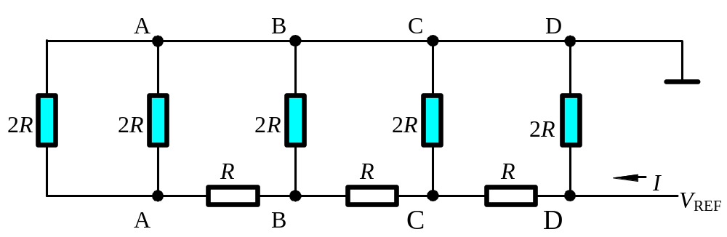
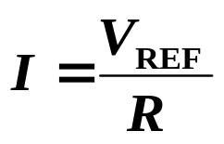
D/A转换器的倒T形电阻网络
流过各开关支路的电流：I₃ =？I₂ =？ I₁ =？ I₀ =？
基准电源V_{REF}提供的总电流为：I =？
R
R
R
R
I/16
I/8
I/4
I/2
I₀
I₁
I₂
I₃
I/16
I/8
I/4
I/2
流入每个2R电阻的电流从高位到低位按2的整数倍递减。
I₃= V_{REF} / 2R
I₂= V_{REF} / 4R
I₁= V_{REF} / 8R
I₀= V_{REF} /16 R

Slide 14
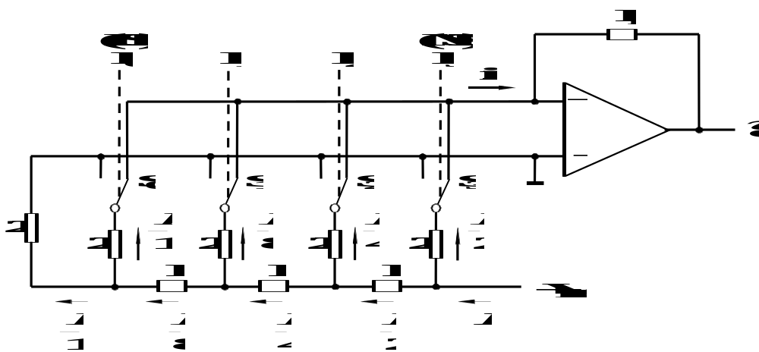
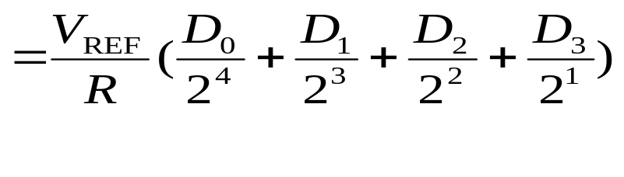
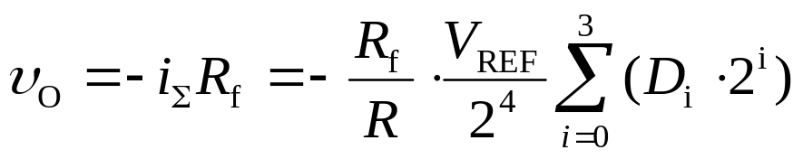
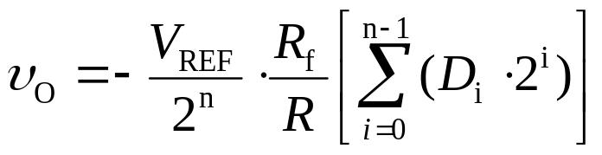
流入运放的总电流：
i∑ ＝ I₀ + I₁ + I₂ + I₃
输出模拟电压：

Slide 15
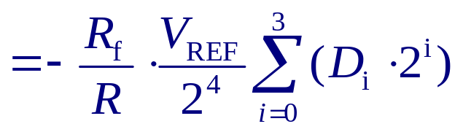

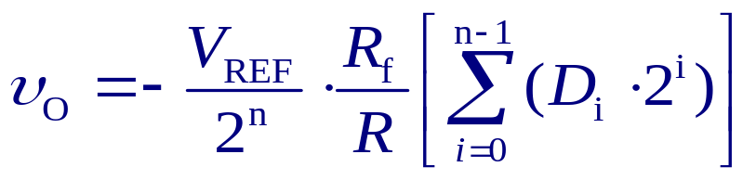
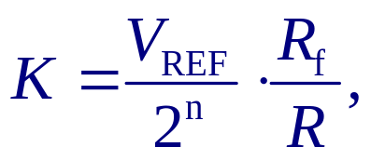
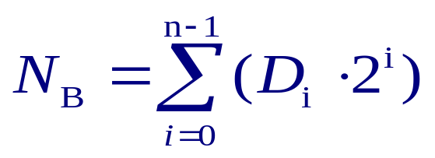
4 位倒T形电阻网络DAC的输出模拟电压：
n 位倒T形电阻网络DAC有：
令：
则
υ_{O} = – K N_{B}
在电路中输入的每一个二进制数N_{B}，均能得到与之成正比的模拟电压输出。

Slide 16
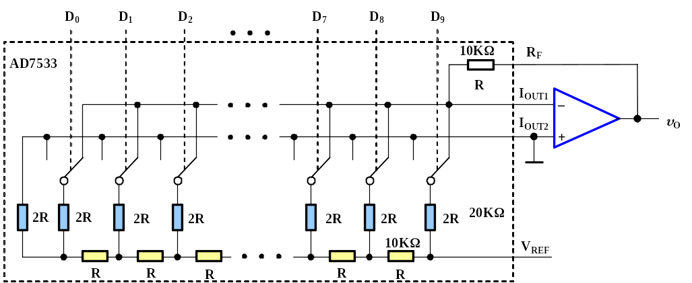
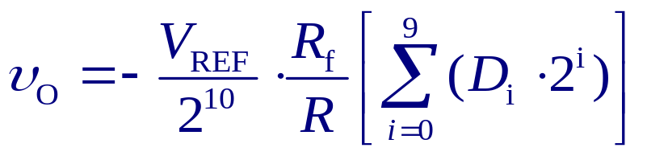
2.集成D/A转换器
AD7533D/A转换器
10位CMOS电流开关型D/A转换器
使用:1)要外接运放，
2)运放的反馈电阻可使用内部电阻 ， 也可采用外接电阻）

Slide 17
关于D/A转换器精度的讨论
为提高D/A转换器的精度，对电路参数的要求：
(1)基准电压稳定性好；
(2) 倒T形电阻网络中R和2R电阻比值的精度要高；
(3) 每个模拟开关的开关电压降要相等
(3)为实现电流从高位到低位按2的整数倍递减，模拟开关
的导通电阻也相应地按2的整数倍递增。
为进一步提高D/A转换器的精度，可采用权电流型D/A转换器。

Slide 18
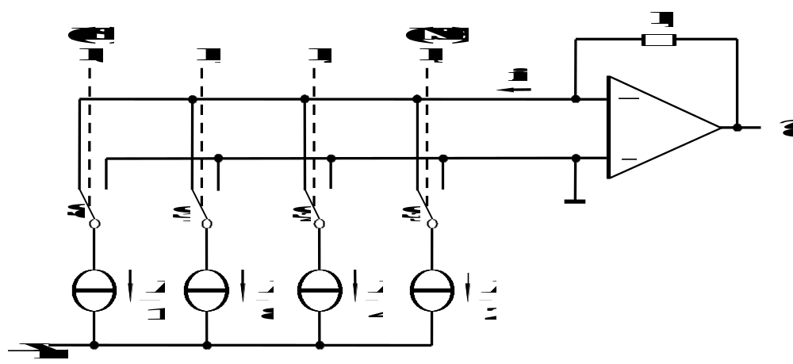
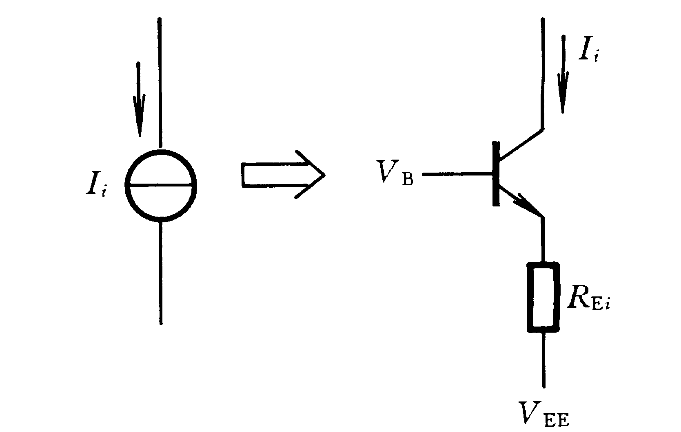
10.1.4 权电流型D/A转换器
1. 4位权电流D/A转换器
D_{i} =1时，开关S_{i}接运放的反相端;
D_{i}= 0时，开关S_{i}接地。

Slide 19
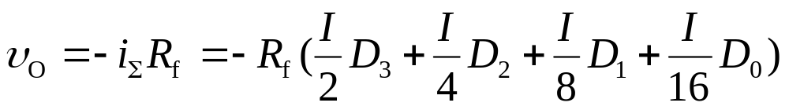
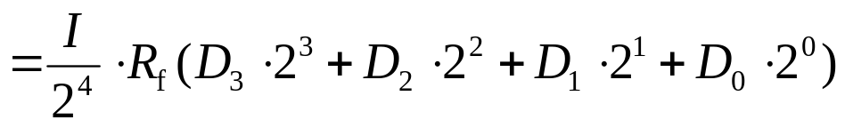
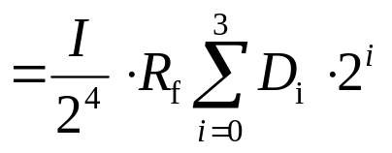
在恒流源电路中，各支路权电流的大小均不受开关导通电阻和压降的影响，这样降低了对开关电路的要求，提高了转换精度。

Slide 20
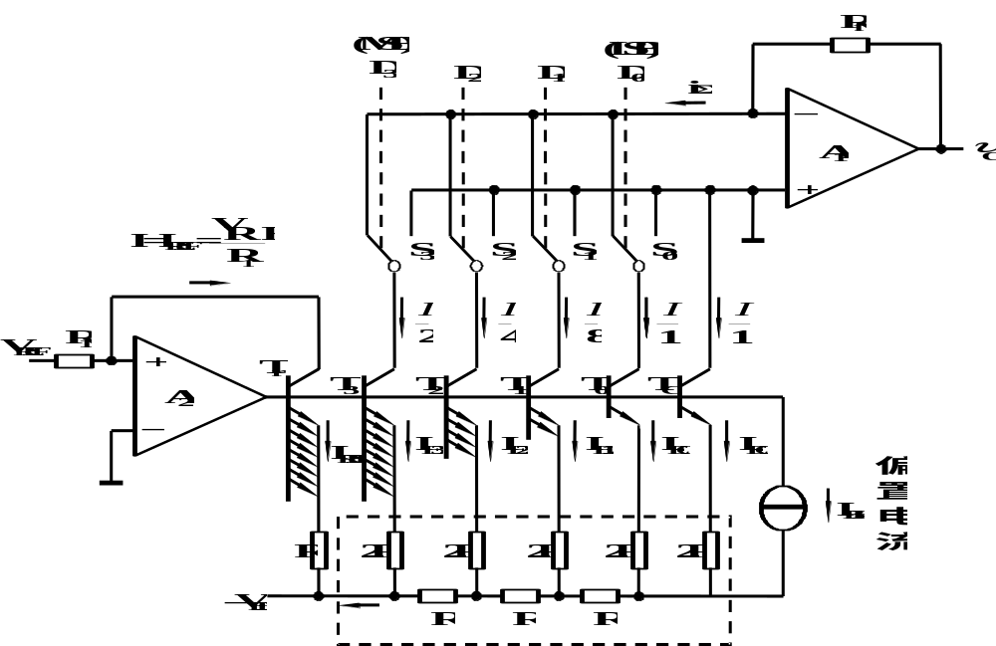
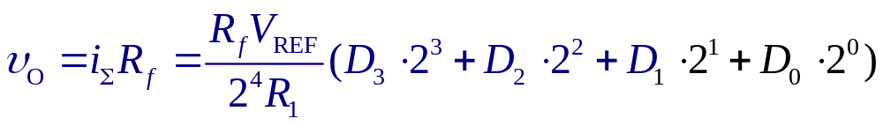
2.实际的权电流D/A转换器电路
基准电流产生电路
各BJT的 发射结电压相等
-
+
+
电压恒定

Slide 21
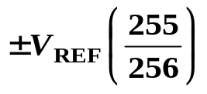
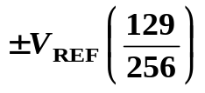
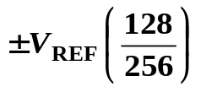
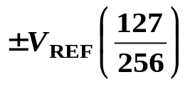
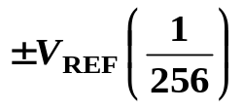
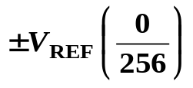
10.1.6 D/A转换器的输出方式
8位D/A转换器在单极性输出时的输入/输出关系
数字量
MSB LSB
模拟量
1
1
1
1
1
1
1
1
…
…
1
0
0
0
0
0
0
1
1
0
0
0
0
0
0
0
0
1
1
1
1
1
1
1
…
…
0
0
0
0
0
0
0
1
0
0
0
0
0
0
0
0

Slide 22
常用双极性编码
十进 制数 | 2的补码 |  |  |  |  |  |  |  |  |  |  |  |  |  |  | 偏移二进制码 |  |  |  |  |  |  |  | 模拟量
 | D₇ |  | D₆ |  | D₅ |  | D₄ |  | D₃ |  | D₂ |  | D₁ |  | D₀ | D₇ | D₆ | D₅ | D₄ | D₃ | D₂ | D₁ | D₀ | υ₀/V_{LSB}
127 | 0 |  | 1 |  | 1 |  | 1 |  | 1 |  | 1 |  | 1 |  | 1 | 1 | 1 | 1 | 1 | 1 | 1 | 1 | 1 | 127
126 | 0 |  | 1 |  | 1 |  | 1 |  | 1 |  | 1 |  | 1 |  | 0 | 1 | 1 | 1 | 1 | 1 | 1 | 1 | 0 | 126
 |  |  |  |  |  |  |  |  |  |  |  |  |  |  |  |  |  |  |  |  |  |  |  | 
1 | 0 | 0 |  |  | 0 |  | 0 |  | 0 |  | 0 |  | 0 |  | 1 | 1 | 0 | 0 | 0 | 0 | 0 | 0 | 1 | 1
0 | 0 | 0 |  |  | 0 |  | 0 |  | 0 |  | 0 |  | 0 |  | 0 | 1 | 0 | 0 | 0 | 0 | 0 | 0 | 0 | 0
-1 | 1 | 1 |  |  | 1 |  | 1 |  | 1 |  | 1 |  | 1 |  | 1 | 0 | 1 | 1 | 1 | 1 | 1 | 1 | 1 | -1
 |  |  |  |  |  |  |  |  |  |  |  |  |  |  |  |  |  |  |  |  |  |  |  | 
-127 | 1 | 0 |  |  | 0 |  | 0 |  | 0 |  | 0 |  | 0 |  | 1 | 0 | 0 | 0 | 0 | 0 | 0 | 0 | 1 | -127
-128 | 1 | 0 |  |  | 0 |  | 0 |  | 0 |  | 0 |  | 0 |  | 0 | 0 | 0 | 0 | 0 | 0 | 0 | 0 | 0 | -128
*表中V_{LSB}=V_{REF}/256

Slide 23
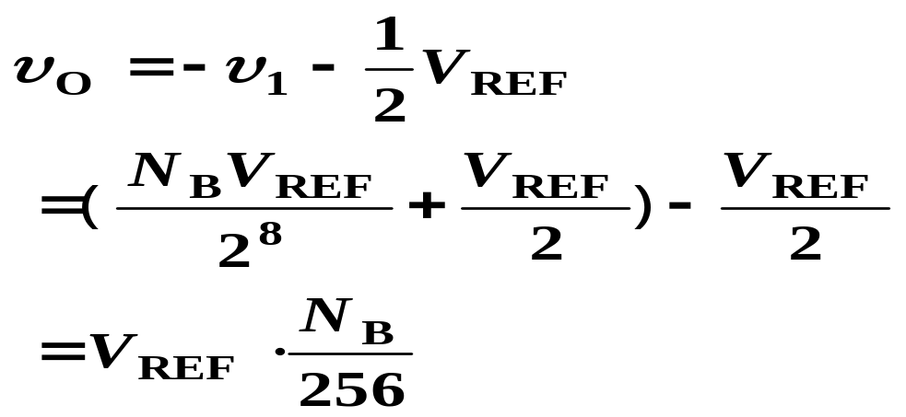
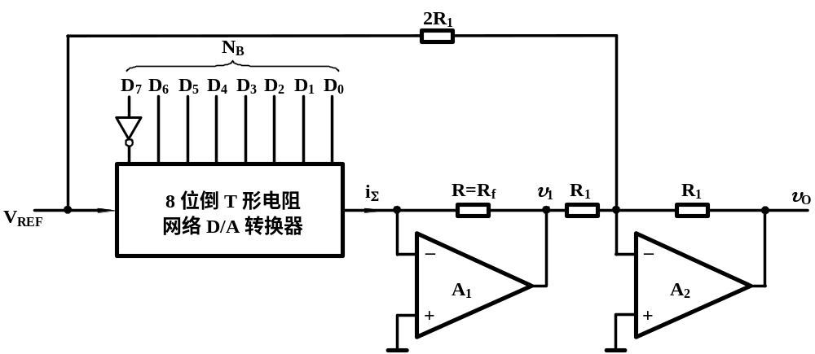

Slide 24
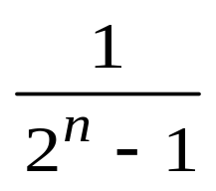
10.1.7 D/A转换器的主要技术指标
1、分辨率
分辨率：其定义为D/A转换器模拟输出电压可能被分离的等级数。n位DAC最多有2^{n}个模拟输出电压。位数越多D/A转换器的分辨率越高。
分辨率也可以用能分辨的最小输出电压与最大输出电压之比给出。n位D/A转换器的分辨率可表示为

Slide 25
2、转换精度：
转换精度是指对给定的数字量，D/A转换器实际值与理论值之间的最大偏差。
产生原因：由于D/A转换器中各元件参数值存在误差，如基准电压不够稳定或运算放大器的零漂等各种因素的影响。
几种转换误差：有如比例系数误差、失调误差和非线性误差等

Slide 26
10.1.8 集成D/A转换器的应用
(1) 数字式可编程增益控制电路
υ
I
D
0
D
1
D
2
D
7
D
8
D
9
R
F
I
OUT1
-
I
OUT
2
υ
O
+
2R
2R
2R
2R
2R
2R
2R
V
REF
R
R
R
R
R

Slide 27





υ
I
D
0
D
1
D
2
D
7
D
8
D
9
R
F
I
OUT1
-
I
OUT
2
υ
O
+
2R
2R
2R
2R
2R
2R
2R
R
V
REF
R
R
R
R
R
倒T形电阻网络
I_{out1}＝ I₀ + I₁ + I₂ +… I₉
R
I
OUT1
υ
I
-
υ
O
I
+
OUT2
根据虚断有:
υ
A
=
O
V
υ
I

Slide 28
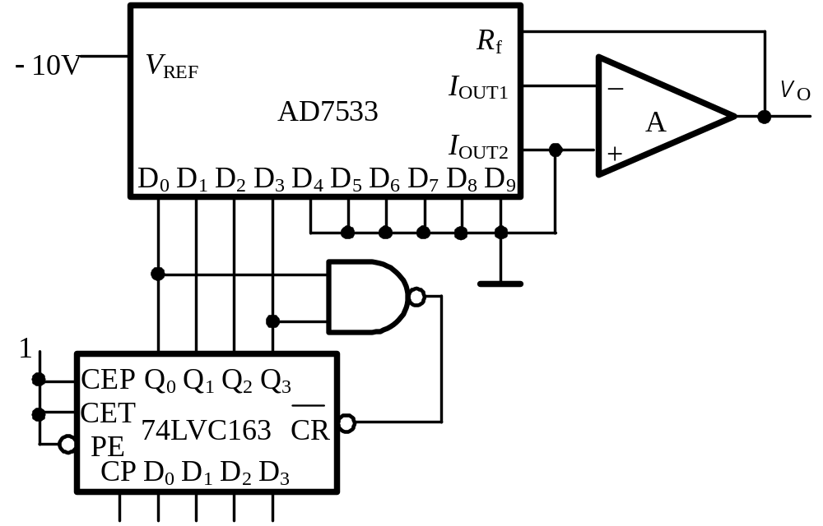
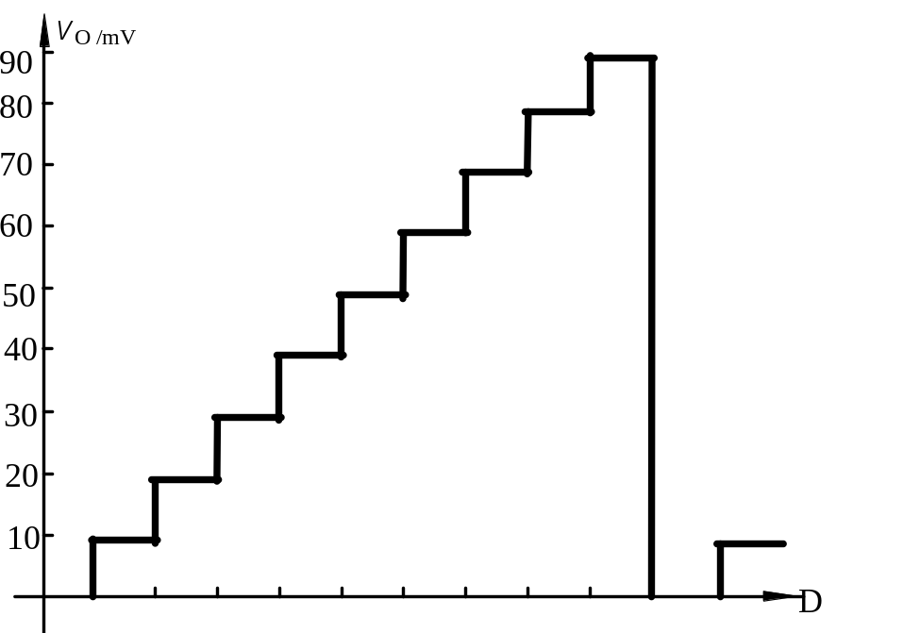
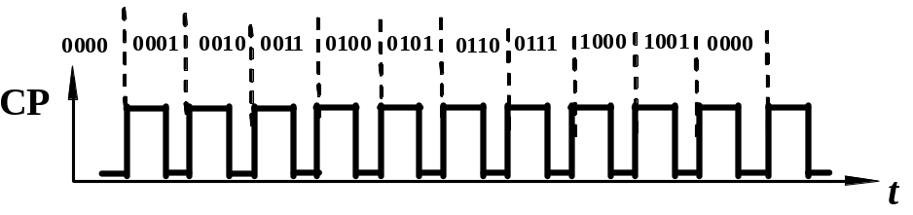
(2) 脉冲波产生电路
74163具同步清零功能
74163和与非门构成十进制计数器：0000~1001

